Slide 1

D2 科学发现案例：
环境
—— Geology Knowledge Engine for Image, Data and Text
环境
（金梦 郑冠杰）
分子网络（健平）
污染物疾病（曾博义）
方法生成（苏梓阳，黄哲睿）

Slide 2


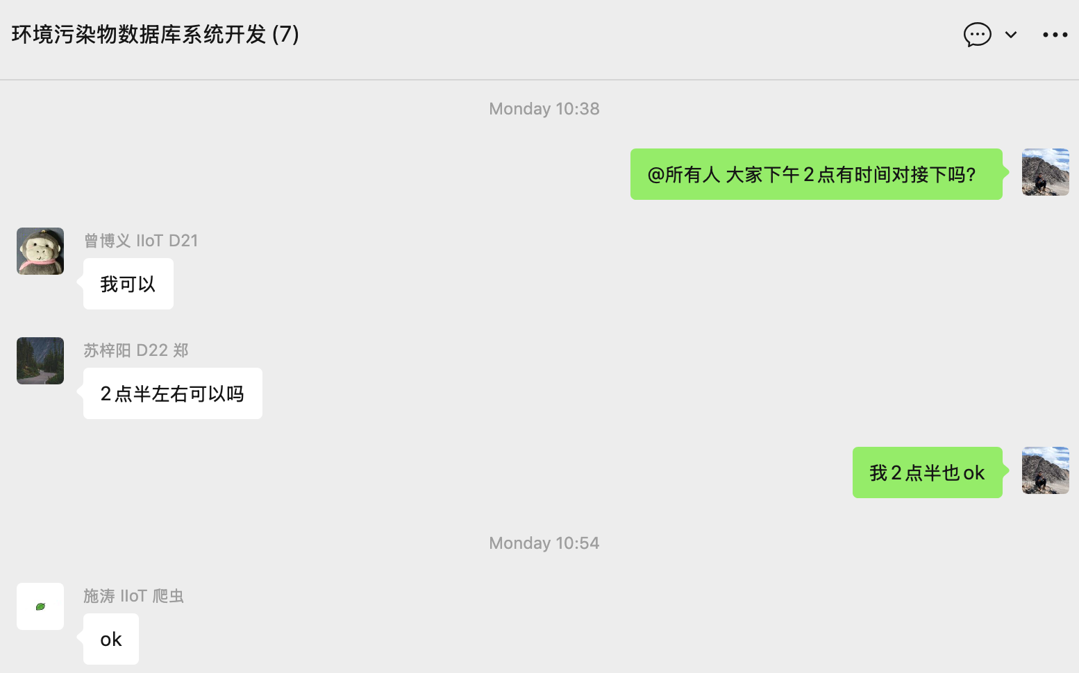
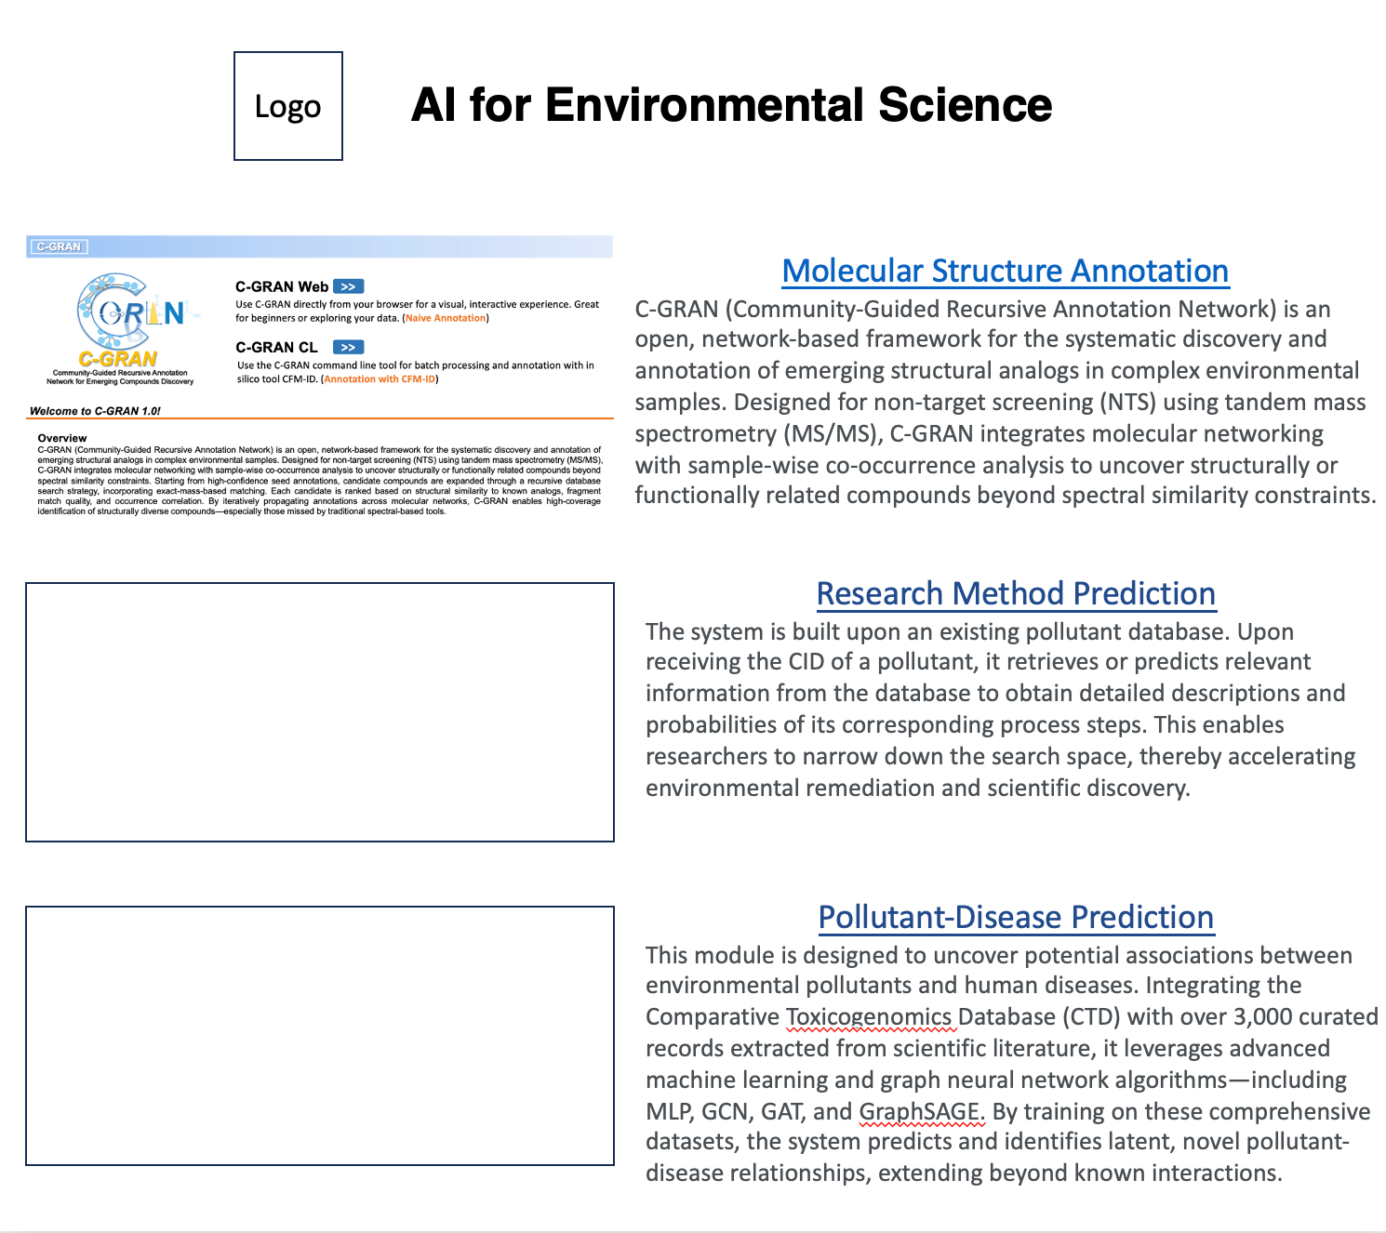
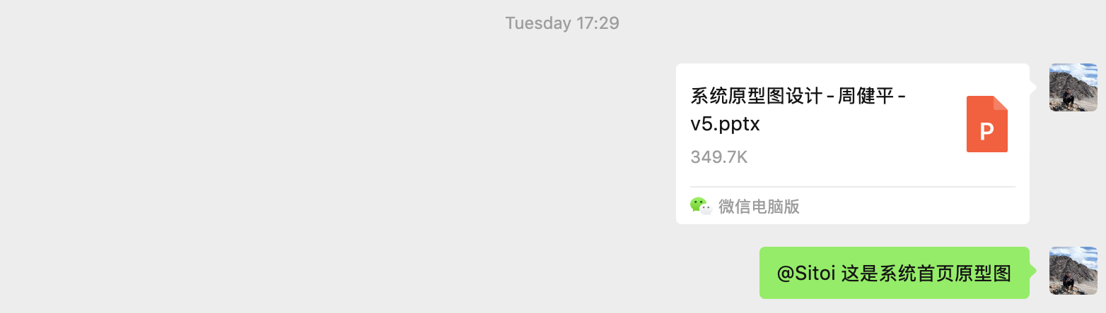
污染物分子网络预测（周健平）
新任务 | √
新功能
新指标
新调研
本周增量：本周完成项目主页设计，并且完成需求文档撰写，并对接工程师开发系统
下周计划：和工程师对接系统开发与测试

Slide 3
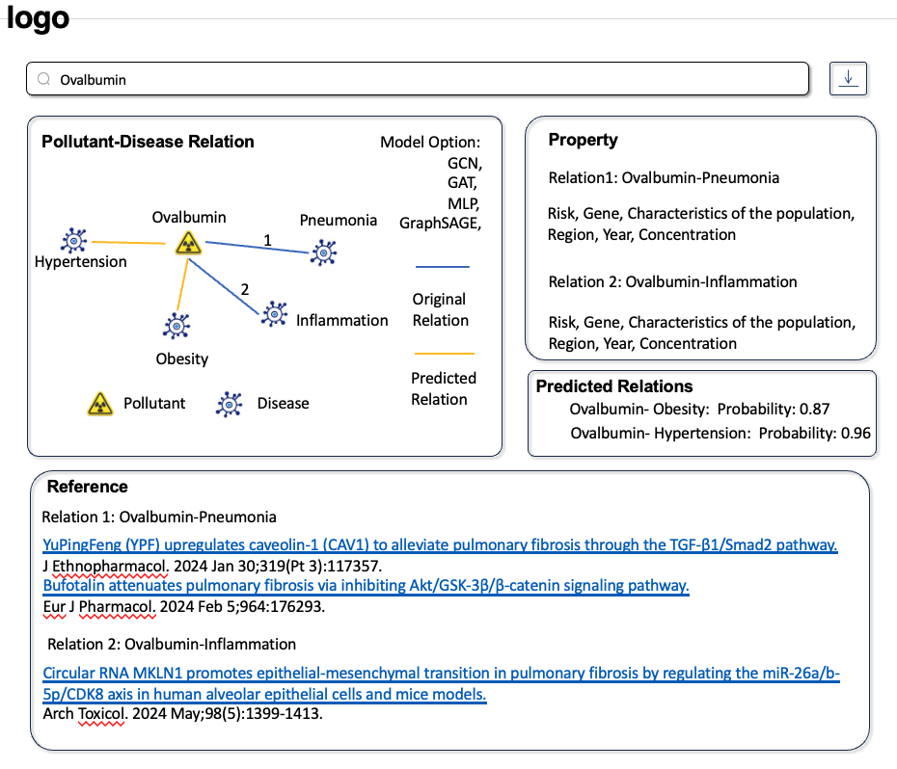
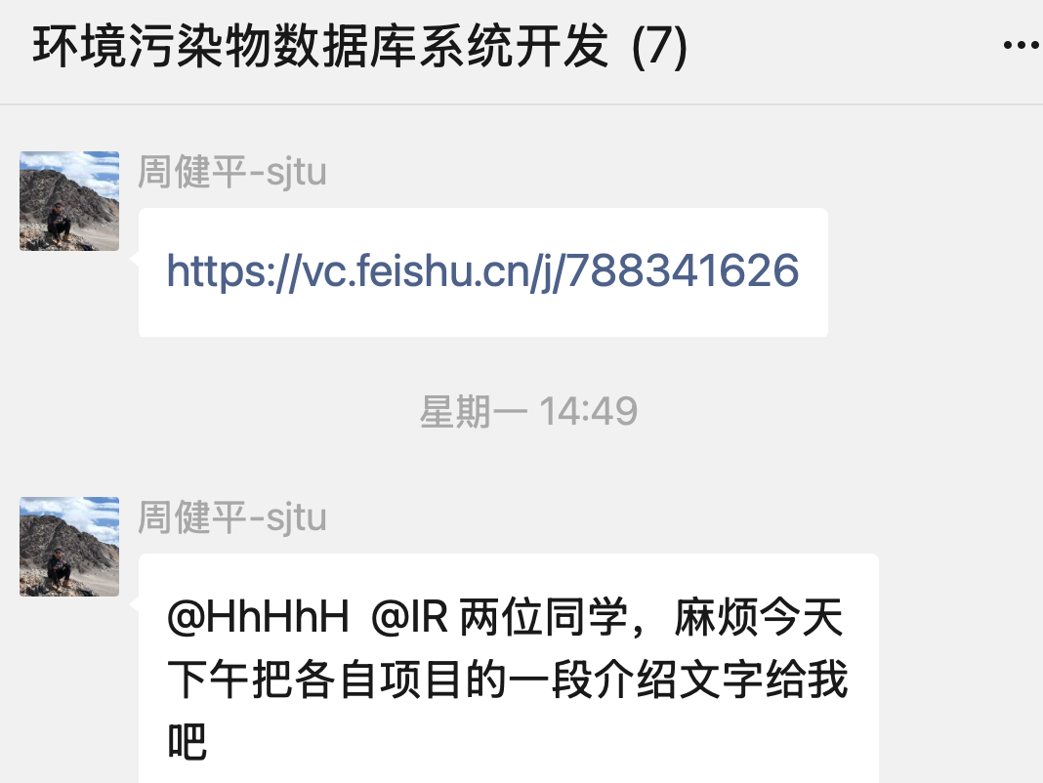
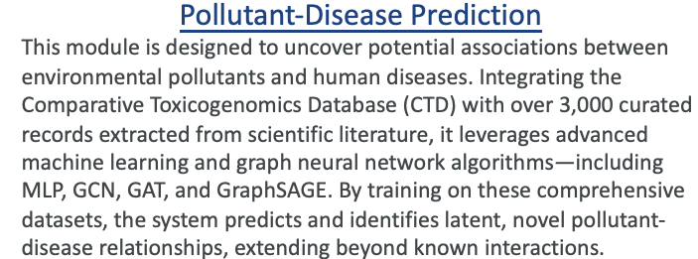
污染物数据库（曾博义）
上周任务： 将GraphSAGE GNN 算法拓展到全量 CTD 数据
本周增量：完成主页描述，确定系统原型，对接工程师开发系统
新任务
新功能
新指标 | √
新调研
下周计划：开发系统，整理数据和模型
Notes:
单击此处添加文本

Slide 4
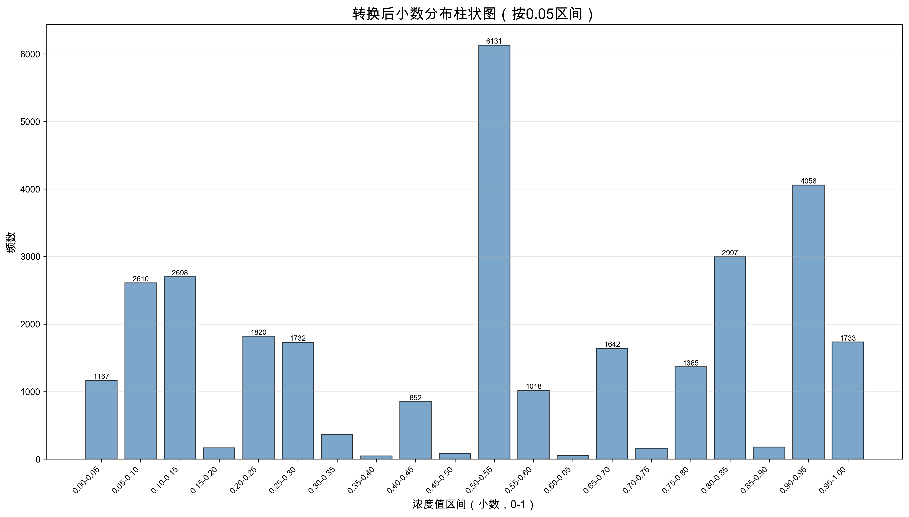
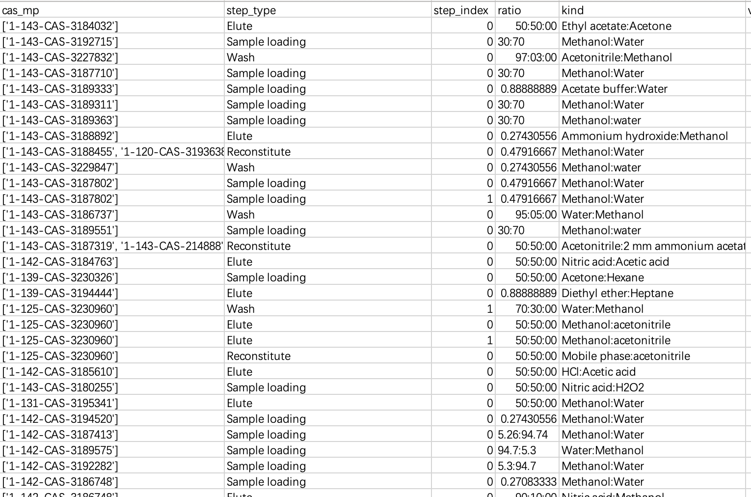
污染物处理方法预测模块（苏梓阳）
新指标
新任务 | √
新功能
新调研
上周任务：构建Two-Stage浓度预测模型。
本周增量：整理实验结果。
下周计划：与环境学院对接。

